Slide 1
Кроссворд « В стране детских книг»
Давайте знакомые книжки откроем,
И снова пойдём от страницы к странице,
Всегда ведь приятно
с любимым героем
Опять повстречаться, узнать, подружиться.

Slide 2
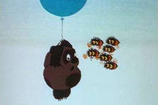
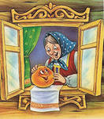
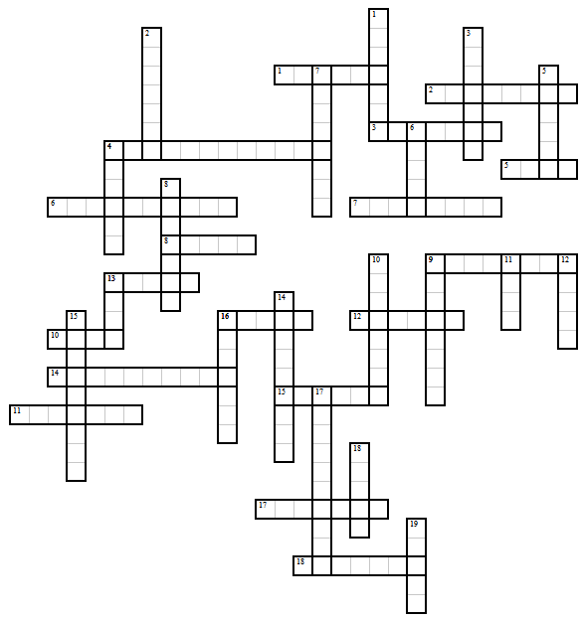
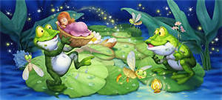
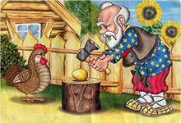
По горизонтали:
1. В какой сказке герою умные животные приносят монеты?
2. Как звали капитана, побывавшего в Лилипутии?
3. В какой русской народной сказке решаются проблемы жилья, говоря умным, взрослым языком, проблемы жилищно-коммунального хозяйства?
4. Как звали сестру Белоснежки?
5. Что было нарисовано на холсте в каморке у папы Карло?
6. Как прозвали принцессу из сказки Ш. Перро, уснувшую на сто лет?
7. Какой герой ищет ключ на земле и под водой?
8. Сказочный персонаж, превративший нагревательный прибор в транспортное средство.
9. Как звали девочку с голубыми волосами?
10. У кого избушка была ледяная?
11. Из какого цветка появилась Дюймовочка?
12. В кого превратился Гадкий утенок?
13. Какую кличку носила собака в семье, в которую входили: дед, бабка, внучка?
14. Появилась девочка в чашечке цветка,
А была та девочка не больше ноготка.
15. В какой степени родства состояла миссис Поттер по отношению к миссис Дурсли?
16. Что погубило кошкин дом?
17.Какого сказочного героя не было бы без муки?
18. Какая фамилия была у Винни-Пуха?

Slide 3
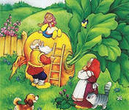
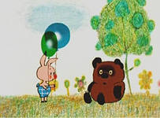
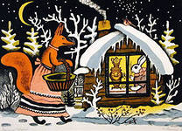
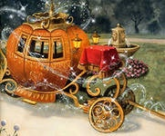
По вертикали:
1. Кто непременно должен был попасть в Лимпопо?
2. Очаровательная молодая незнакомка, сбежавшая с бала в полночь и потерявшая на ступеньках дворца волшебную туфельку
3. Он большой шалун и комик, У него на крыше домик.
4. Кто помогал героине сказки «Крошечка-Хаврошечка»?
5. Кто помог Русалочке обрести две стройные ножки?
6. Героиня русской народной сказки, которая была сельскохозяйственным продуктом?
7. Самый известный житель Цветочного города.
8. Принца из сказки «Чиполлино» звали…
9. В какой сказке встречаются мыло, полотенце и другие предметы личной гигиены?
10. Как звали девочку, которая пошла погулять, заблудилась, зашла в чужой дом, где жили медведи?
11. Какой герой русской народной сказки ловил рыбу очень оригинальным способом?
12. Как звали девочку, путешествовавшую по Стране чудес и Зазеркалью?
13. Министра в сказке «Королевство кривых зеркал» на самом деле звали…
14. Как звали кота из сказок про дядю Федора из Простоквашино?
15. Как звали доктора из книги Н. Носова "Приключения Незнайки и его друзей"?
Кто ходил вместе с Винни-Пухом в гости к кролику?
Герой русской народной сказки, который растаял от огня.
18. Это растение помогло принцу отыскать настоящую принцессу.
19. Фамилия автора книги «Приключение Незнайки и его друзей»

Slide 4
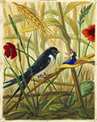
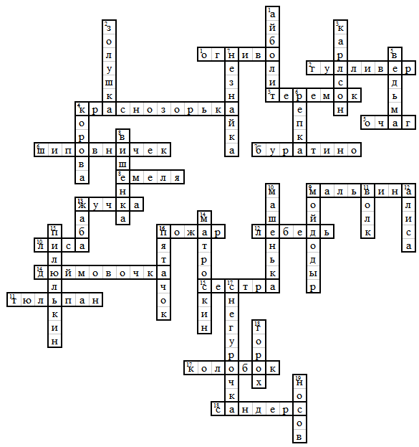
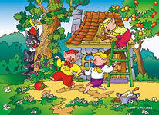
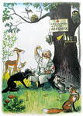
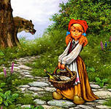
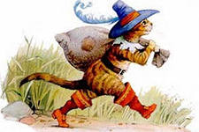
:
По горизонтали:
1. Огниво
2. Гулливер
3. Теремок
4. Краснозорька
5. Очаг
6. Шиповничек
7. Буратино
8. Емеля
9. Мальвина
10. Лиса
11. Тюльпан
12. Лебедь
13. Жучка
14.Дюймовочка
15. Сестра
16. Пожар
17. Колобок
18. Сандерс
По вертикали:
1. Айболит
2. Золушка
3. Карлсон
4. Корова
5. Ведьма
6. Репка
7. Незнайка
8. Вишенка
9. Мойдодыр
10.Машенька
11. Волк
12. Алиса
13. Жаба
14. Матроскин
15. Пилюлькин
16. Пятачок
17. Снегурочка
18. Горох
19. Носов

Slide 5
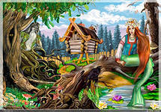
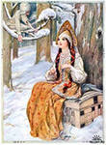
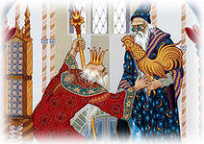
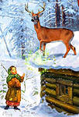
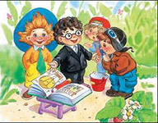
Книга, книга!
Друг мой неразлучный!
Нам с тобой никогда не скучно!
Выполнила учитель русского языка и литературы МБОУ
«СОШ с. Каменный Яр» Астраханской области
Шабанова Н.Д.

